Slide 1


CLASS: V
SUBJECT : Lower Odia
CHAPTER NUMBER: 1
CHAPTER NAME : ‘ଆ’ କାର
SUBTOPIC: ‘ଆ’କାର ଓ ତା’ସଂପର୍କୀତ ଶବ୍ଦ

Slide 2


ବର୍ଣ୍ଣମାଳା
ସ୍ଵରବର୍ଣ୍ଣ
ବ୍ୟଞ୍ଜନବର୍ଣ୍ଣ

Slide 3
‘ଆ’ କାର
ବ୍ୟଞ୍ଜନବର୍ଣ୍ଣ + ସ୍ଵରବର୍ଣ୍ଣ
ଯୋଗ ହେଲେ ମାତ୍ରା ବା କାର ହୋଇଥାଏ।
ଯେପରି -
କ୍ + ଆ = କା ଖ + ଆ = ଖା

Slide 4

ଛତା

Slide 5
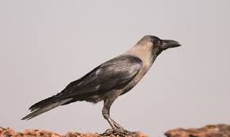
କାଉ

Slide 6
‘ଆ’ କାର
କ୍ + ଆ = କା ଖ + ଆ = ଖା
କା ଖା ଗା ଘା ଚା ଛା ଜା ଝା ଟା ଠା ଡା ଢା ଣ। ତା ଥା ଦା ଧା
ନା ପା ଫା ବା ଭା ମା ଯା ରା ଳ। ଶା ଷ। ସା ହା କ୍ଷା ୟା ଲା

Slide 7
ଶବ୍ଦ ଲେଖ
ହାତ
ଭାତ
କାତ
ଧାନ
ପାନ
ବାପା

Slide 8
ଶବ୍ଦ ଲେଖ
ସକାଳ
ପଖାଳ
ଶାସନ
ବାସନ
ଚାକର
ସାହସ

Slide 9
ଶବ୍ଦ ଲେଖ
ମାଘମାସ
ଉପବାସ
ନାରାୟଣ
ରାମାୟଣ
ବାରମଜା
ବଡଘାଟ

Slide 10
ପଢ଼ ଓ ଲେଖ
ଆକାଶତାରା
ବରଷାଧାରା
ପାହାଡ଼ ଚଢ଼
କାଗଜ ପଢ଼
ଧବଳ ପାରା
କଜଳ କଳା

Slide 11
ଗୃହକାର୍ଯ୍ୟ
ଚିତ୍ର ଦେଖି ଲେଖଟିକୁ ବହିରେ କର ।( ବହିପୃଷ୍ଠ। ୭)

Slide 12
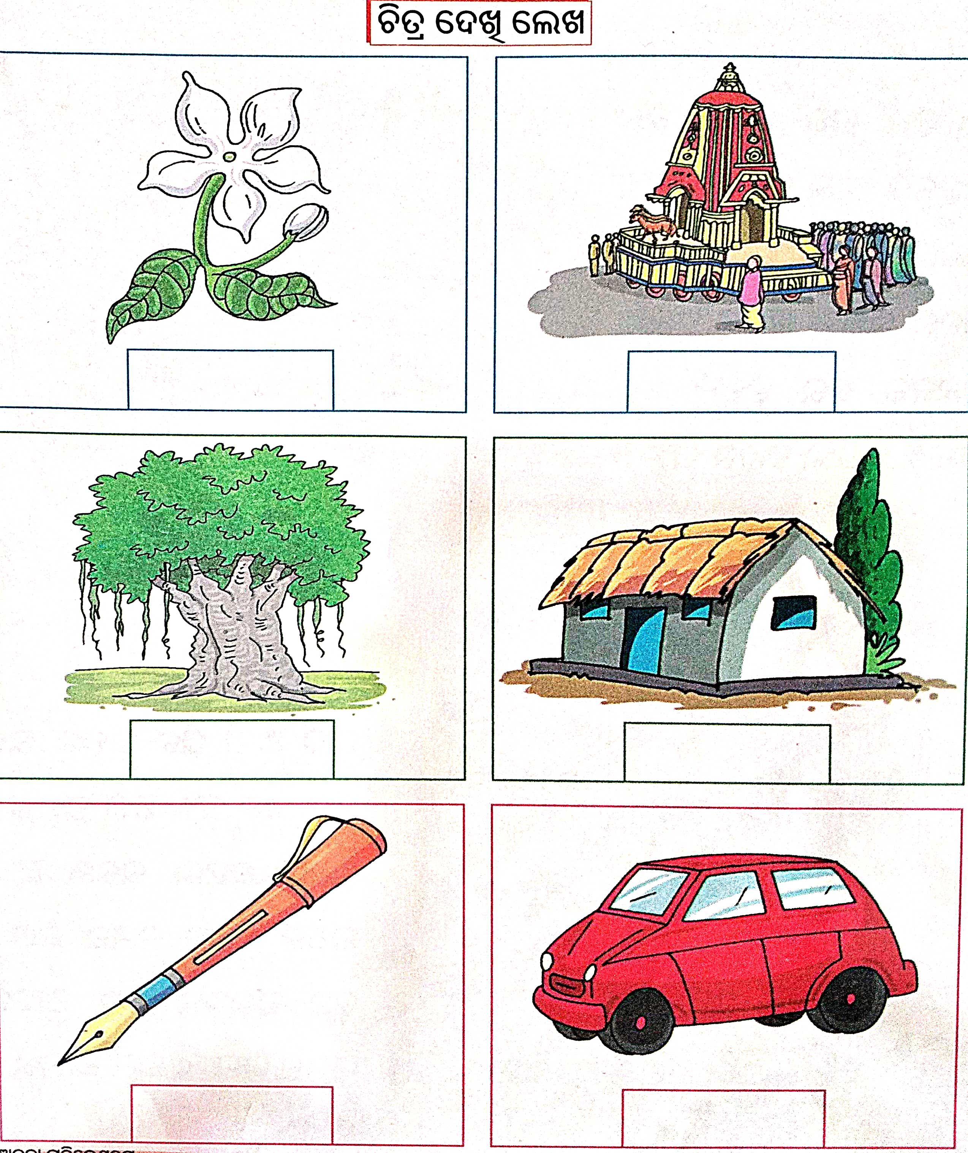

Slide 13
LEARNING OUTCOME
‘ଆ’ କାର ଓ ତା ସମ୍ପର୍କିତ ଶବ୍ଦ ବିଷୟରେ ଜ୍ଞାନ ଆହରଣ କରିବା ।

Slide 14
THANKING YOU
ODM EDUCATIONAL GROUP

